Slide 1

Hallo! Ich bin Sauerteigi!
Willkommen zum Workshop #NerdamBackofen –Brötchen und Sauerteig.
Viel Spaß heute!

Slide 2
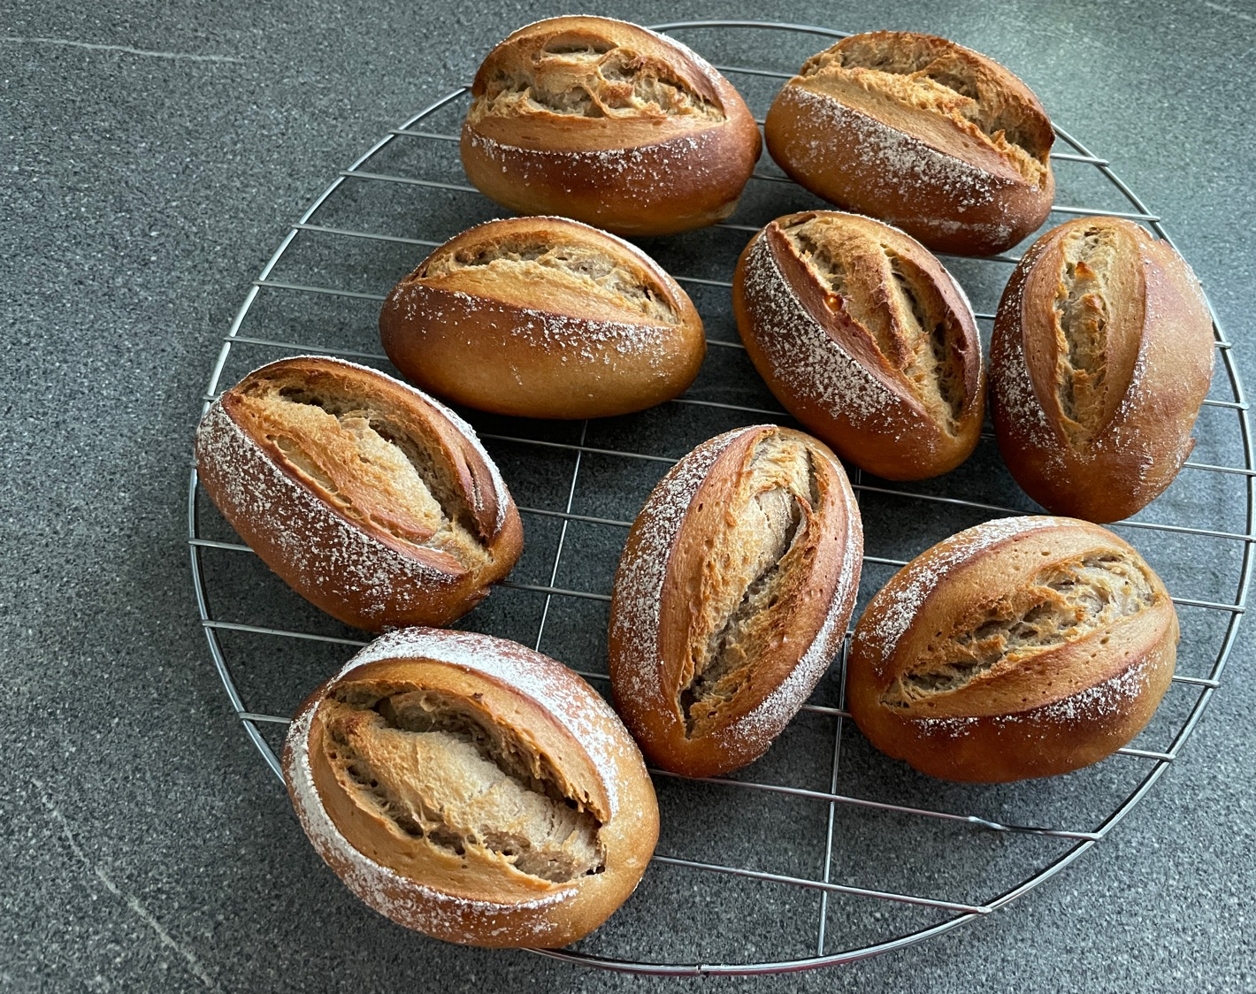
#NerdamBackofen Brötchen und Sauerteig
20.05.2023

Slide 3
Sauerteig
Dehnen und Falten
Krume
Schleifen
Rösche
Levain
Lievito Madre
Rundwirken
Kruste
Anstellgut, ASG
Abstechen
Hefe
Triebmittel
?
Teigausbeute, TA
Gare, Gärung
Hydration
Stockgare
Schwaden
Abbacken
Stückgare
Anbacken
Teigruhe
Ofentrieb
Quellen: https://josemola.de/brot-abc/ https://brotdoc.com/fachchinesisch/ https://www.baeckerlatein.de
Notes:
Teigausbeute – gibt das Verhältnis von Mehl zu Wasser an. Eine Teigausbeute von 150 steht für 100 Teile Mehl und 50 Teile Wasser

Slide 4
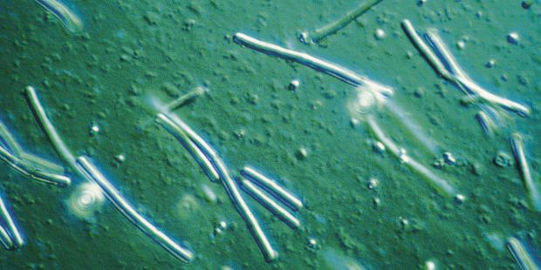
Was ist Sauerteig eigentlich?
🤓
Wikipedia [1]: Sauerteig ist ein Teig zur Herstellung von Backwaren, der meist dauerhaft durch Milchsäurebakterien
und Hefen in Gärung gehalten wird. Das dabei entstehende Kohlenstoffdioxid lockert den Teig auf.
Iiiiihhhh - wo kommt das her???: Die Milchsäurebakterien und Hefen sind bereits im Mehl drin. Durch die sogenannte Spontangärung vermehren sich die Mikroorganismen.
Die Fakten:
Sauerteig ist das älteste bekannte Triebmittel zum Auflockern von Teigen. Erste Aufzeichnungen datieren auf ~100 n. Chr.
Wahrscheinlich ist Sauerteig so alt wie das Brotbacken selbst.
Jeder Sauerteig ist anders. Sogar die Hautflora des Bäckers hat Einfluss auf den Sauerteig.
Der einfachste Sauerteig besteht aus Wasser und Mehl.
Sauerteig produziert CO₂ durch den Gärungsprozess.
Bild: Allgemeine Bäckerzeitung

Slide 5
Was bringt mir Sauerteig?
Verdaulichkeit
Roggenmehl wird backbar
Fermentation
Auflockern des Teiges
Feuchtigkeit
Gärung
Geschmack
Skills
Nachhaltigkeit
300+ Aromen
Leichte Säure
Eine Aufgabe
Unabhängigkeit
Spaß
Gutes Brot

Slide 6
Wie entsteht Sauerteig?
Sauerteig entsteht durch sogenannte Spontangärung.
So nennt man das selbständige Gären durch Mikroorganismen wie Milchsäurebakterien und Hefeorganismen.
Beides kommt auf natürliche Art in jedem Mehl vor.
Durch Wasserzugabe setzt man die Gärung in Gang.
Behalten die “guten Mikroorganismen“ die Oberhand, entsteht Sauerteig.
Gewinnen die “schlechten Mikroorganismen“ die Oberhand, entsteht eine Schimmelkultur

Slide 7
Sauerteigpflege
Do‘s
Regelmäßig füttern
Saubere Behälter
Saubere Hände
Gutes Mehl
Gleichmäßige Temperatur
Dont‘s
Verhungern lassen
Verunreinigungen
Händewaschen vergessen
Andere Mehlart
Zugluft
Gut
Aromatischer, leicht sauerer Geruch
Gasbläschen
Genug Platz im Behälter
Aufgelegter Deckel
Schlecht
Stickender Geruch
Schimmel
kleiner Behälter
luftdichter Deckel

Slide 8
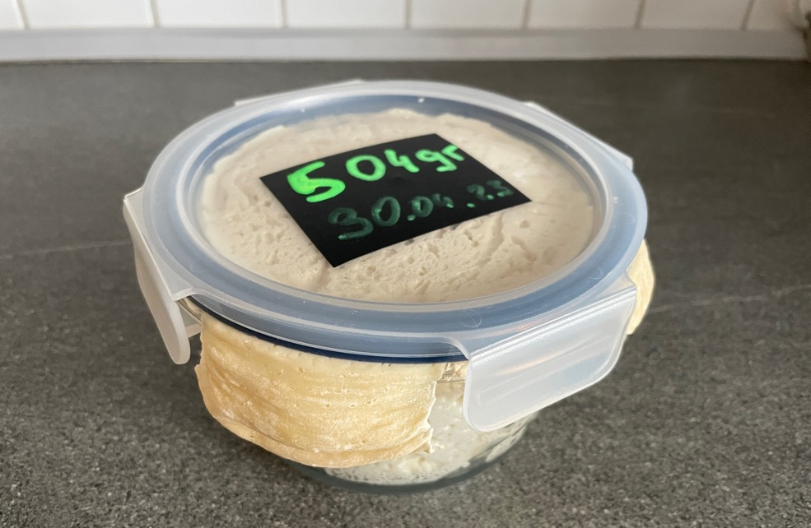
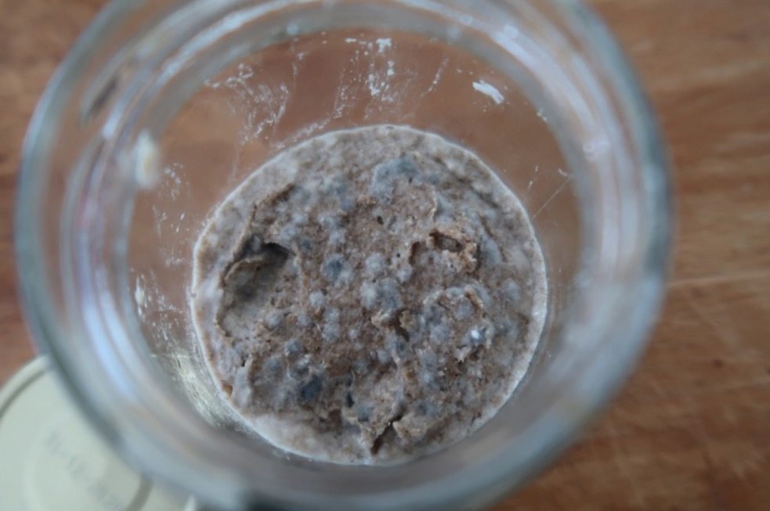

Shit happens …
Notes:
Links: Meine Lievito Madre, Rechts: ein random Sauerteig aus dem Internet - verschimmelt

Slide 9
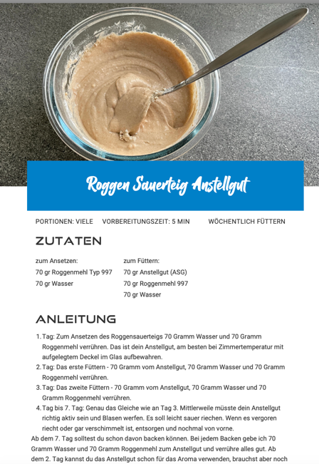
Was brauche ich für einen Sauerteig?
Mehl
Wasser
Saubere Behälter
Etwas Zeit
Das ultimative Rezept

Slide 10
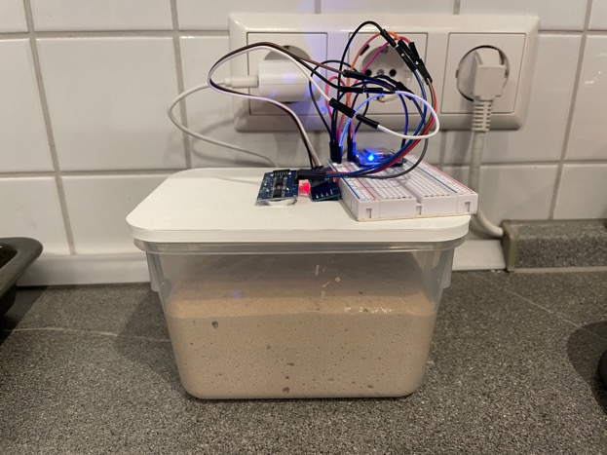
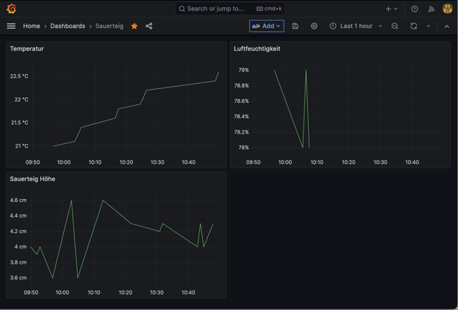
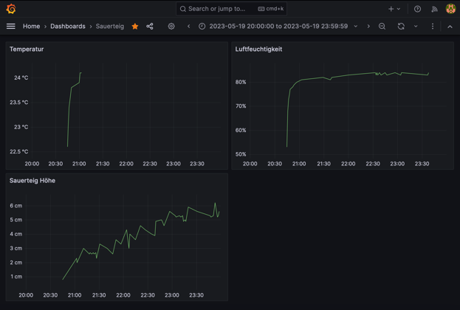
IOT Sauerteig Behälter
https://github.com/kaipelzel/sauerteigiot

Slide 11
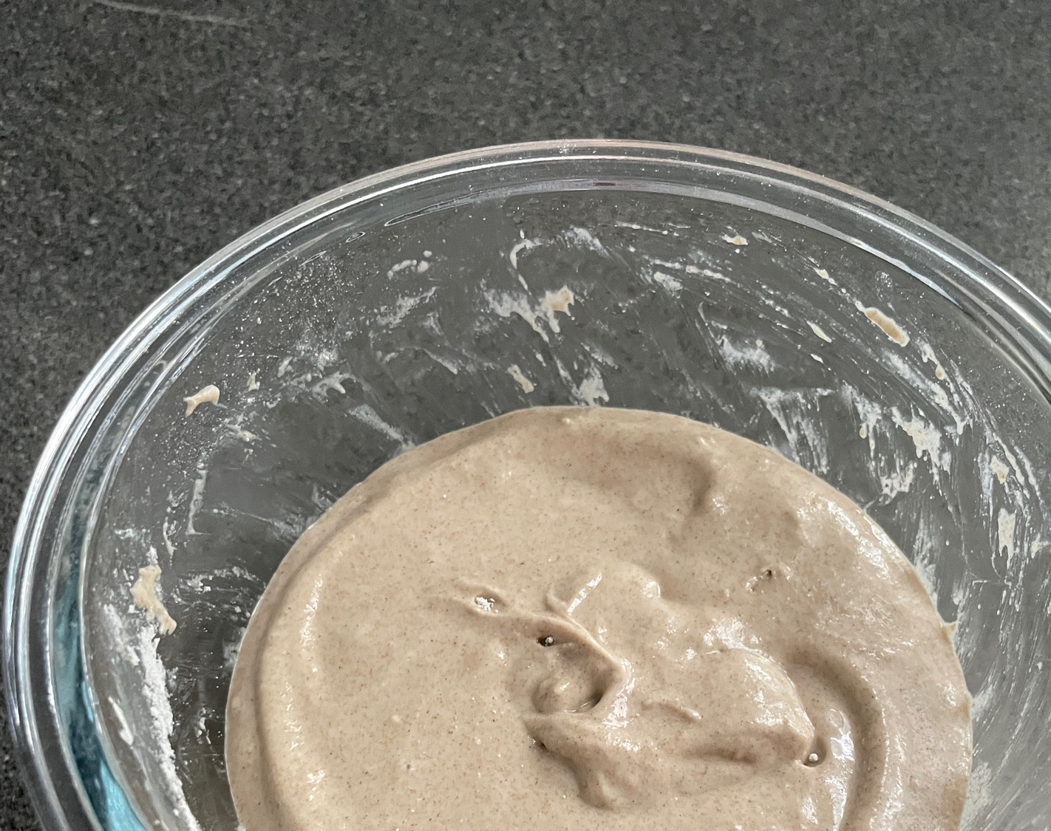
Auf zum praktischen Teil 1
Jetzt machen wir Sauerteig

Slide 12
Wie entsteht Brot , wie entstehen Brötchen?
🤓
Der Prozess nennt sich Backen.
Als Backen versteht man das Garen der Backwaren in einem geschlossenen Raum unter Hitzezuführung. Im Allgemeinen ist das der Ofen.
Ein Brot (und auch Brötchen) besteht aus den grundlegenden Zutaten Wasser, Mehl, Salz und Triebmittel.
Daraus wird ein Teig angesetzt, die Backware geformt und gebacken.
Das Backen kann auch mit Wasserzufuhr passieren, das nennt man Schwaden.
Schwaden ist ganz einfach – du kippst Wasser in den heißen Ofen.

Slide 13
Mehlsorten - ABC
Roggenmehl lässt sich ohne Triebmittel nicht backen, da es keine Spannung aufbauen kann. Die im Roggen vorhandenen Schleimstoffe zerstören das Klebergerüst, das Gluten. Roggen hat den kräftigsten Eigengeschmack.
Dinkelmehl lässt sich gut verarbeiten, baut zuverlässig ein Klebergerüst auf, wird beim Backen aber schnell trocken. Viel Wasser hilft nur bedingt. Dinkel hat einen Eigengeschmack, manchmal leicht nussig.
Weizenmehl lässt sich am einfachsten verarbeiten, baut schnell ein Klebergerüst auf. Der hierzulande übliche Weizen hat ein relativ geringen Eigengeschmack.

Slide 14
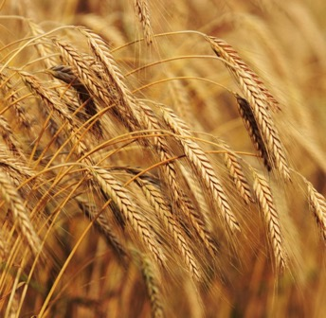
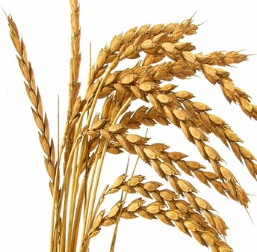
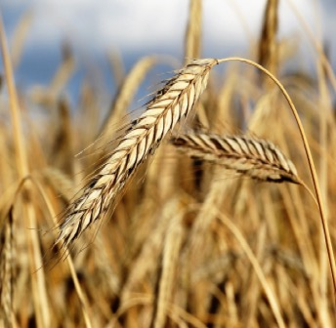
Roggen
Dinkel
Weizen
Typ: 997
Typ: 1150
Typ: 1370
Vollkorn
Typ: 630
Typ: 812
Typ: 1050
Vollkorn
Typ: 405
Typ: 550
Typ: 1050
Vollkorn
Die Zahl gibt die Mehltype an. Die Zahl steht dafür, wieviel Milligramm Nährstoffe auf 100 Gramm Mehl enthalten sind - also wieviel vom Kornmantel übrig ist. Je kleiner die Zahl, desto feiner das Mehl und desto weniger Nährstoffe sind enthalten. Bei uns übliche Mehle sind fett markiert.

Slide 15
Achtung Halbwissen!
GLUTEN IST BÖSE !!!!einselfelfffeins!!!!!
Don‘t believe the hype!
Es gibt viele „Influencer“ und selbsternannte „Ernährungsgurus“ da draußen, die euch erzählen wollen, dass Gluten schlecht für euch ist.
Gluten, das Klebereiweis ist per se weder böse noch schädlich. Es gibt Menschen mit nachgewiesener Glutenunverträglichkeit oder Glutenallergie. Die sollten sich von Gluten fernhalten.
Gluten ist in nahezu jedem Mehl enthalten, in unterschiedlichen Mengen.
Hört auf euren Bauch – vertragt ihr‘s, esst‘s weiter!

Slide 16
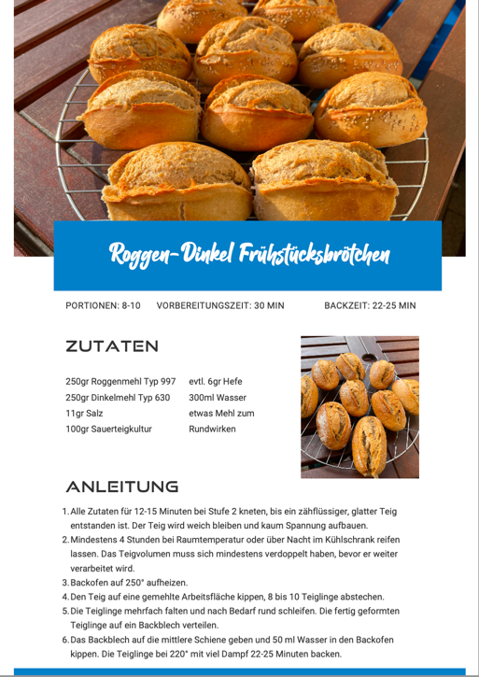
Was brauche ich zum Brötchenbacken?
Mehl
Wasser
Sauerteig
Salz
Ofen
Etwas Zeit und Werkzeug
Das ultimative Rezept

Slide 17
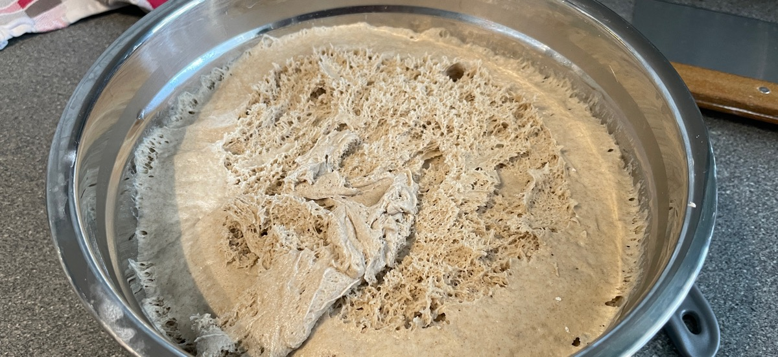
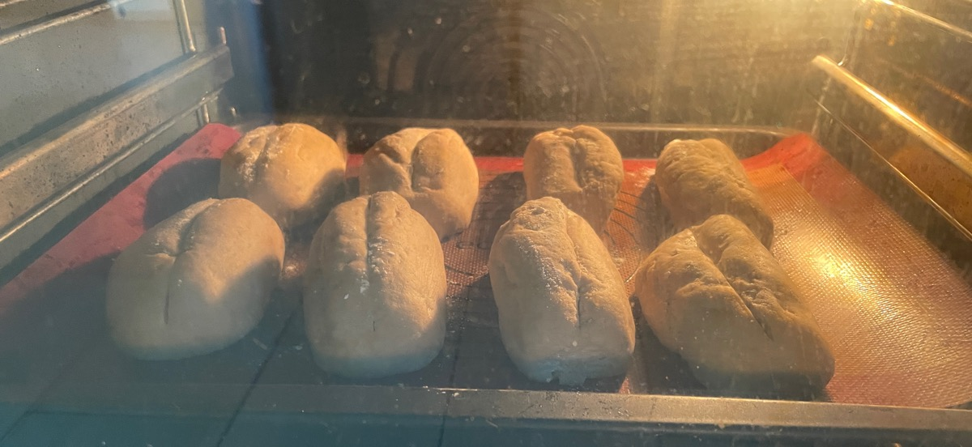
Zwei Roggen-Dinkel Teige, unterschiedlicher Wassergehalt

Slide 18
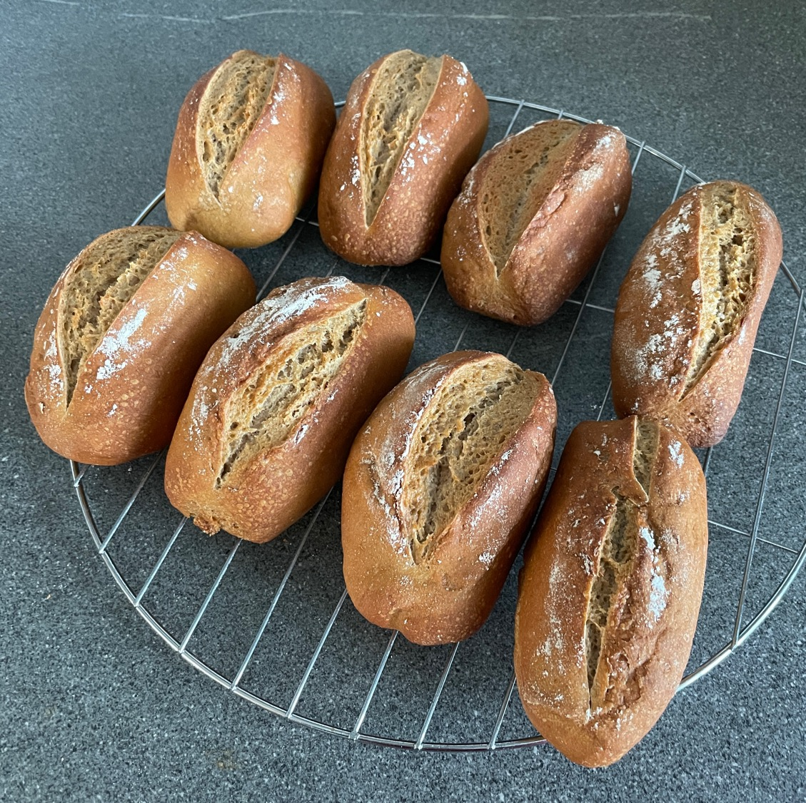
Auf zum praktischen Teil 2
Jetzt backen wir Brötchen

